Slide 1

第15章 PHP与正则表达式
本章向读者介绍的是PHP与正则表达式。正则表达式就是一种可以用于模式匹配和替换的强有力的工具。通过本章需要了解什么是正则表达式，然后介绍正则表达式的语法，关键是了解PHP中相关正则表达式的函数。最后本章还会提供一些常用的正则表达式，掌握这些可以提高页面的复杂度，也能提高编程效率。

Slide 2
15.1 了解正则表达式
在本节中要介绍什么是正则表达式，在PHP中如何使用正则表达式。
正则表达式可以使用户通过使用一系列的特殊字符构建匹配的模式，然后使用匹配的模式与数据文件、程序输入法及Web页面里的输入表$单等目标对象进行比较，根据比较对象中有没有包含匹配的模式，运行相应的程序。比如，正则表达式的一个最为常用的应用就是验证用户在线输入的邮件地址的格式是否合法。如果通过正则表达式验证用户邮件地址的格式合法，用户所输入的表单信息就会被正常处理。反之，如果用户输入的邮件地址与下则表达式的模式不匹配，就会弹出提示信息，要求用户重新填写正确的邮件地址。所以可见正则表达式在Web中应用的逻辑判断有比较重要的作用。

Slide 3
15.1.1 什么是正则表达式
在编写处理字符串的程序或网页时，经常会使用到查找符合某些复杂规则的字符串，这时就可以使用正则表达式来进行查找。正则表达式就是用于描述这些规则的工具。换句话说，正则表达式就是用于记录文本规则的代码。
正则表达式就是一种可以用于模式匹配和替换的强有力的工具。读者可以在几乎所有的基于UNIX系统的工具中看到正则表达式的影子。比如说，vi编辑器、Perl或PHP脚本语言等。还有就是JavaScript这样的客户端脚本语言也提供了对正则表达式的支持。由此可以证明，正则表达式超出了一些语言或某种系统的局限，成为广泛使用和接受的概念和功能。

Slide 4
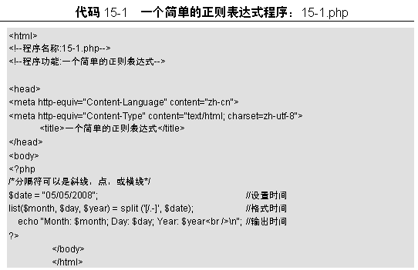
15.1.2 入门：一个简单的正则表达式
正则表达式有着功能强大特性使用它在在编程中有了非常重要的地位，也成为了广大程序员的喜爱。下面笔者就介绍一个简单的正则表达式的实例。此实例是一个日期匹配。程序如代码15-1所示。

Slide 5
15.2 正则表达式的语法
现在读者对正则表达式的功能和作用有了初步的了解，接下来为读者介绍一下正则表达式的语法格式，正则表达式的基本格式如下所示。
/love/
其中界于“/”定界符号之间的部分就是要在目标对象中进行匹配比较的模式。用户只要把想要查找匹配对象的模式内容放入定界符“/”之间就可以。

Slide 6
15.2.1 元字符
为了可以使用户更加灵活地定制匹配模式的内容，正则表达式提供了专门的“元字符”。在对如何使用正则表达式有了初步了解之后，下面来看一下几个重要的元字符的使用方式。
\s：用于匹配单个空格符，包括Tab键和换行符。
\S：用于匹配除单个空格符之外的所有字符。
\d：用于匹配从0到9的数字。
\w：用于匹配字母，数字或下划线字符。
\W：用于匹配所有与\w不匹配的字符。
. ：用于匹配除换行符之外的所有字符。
\？：用于在字母“i”后面连续出现0个或一个字母“i”的字符串相匹配。
\*：用于在字母“e”后面连续出现0个或多个字母“g”的字符串相匹配。
\+：用于在字母“f”后面连续出现一个或多个字母“o”的字符串相匹配。
“/\s+/”此正则表达式可以用于匹配目标对象中的一个或多个空格字符。
“/\d000/”，如果我们手中有一份复杂的财务报表，那么我们可以通过上述正则表达式轻而易举地查找到所有总额达千元的款项。
“/fo+/”，因为上述正则表达式中包含“+”元字符，表示可以与目标对象中的“fool”，“fo”或者“football”等在字母f后面连续出现一个或多个字母o的字符串相匹配。
“/eg*/”，因为上述正则表达式中包含“*”元字符，表示可以与目标对象中的“easy”，“ego”或者“egg”等在字母e后面连续出现零个或多个字母g的字符串相匹配。
“/Wil?/”，因为上述正则表达式中包含“？”元字符，表示可以与目标对象中的“Win”，或者“Wilson”，等在字母i后面连续出现0个或一个字母l的字符串相匹配。
除了元字符之外，用户还可以精确指定模式在匹配对象中出现的频率。例如，
/jim{2,6}/

Slide 7
15.2.2 字符定位符
除了以上所介绍的元字符之外，正则表达式中还具有另外一种较为独特的专用字符，即定位符。定位符用于规定匹配模式在目标对象中的出现位置。
较为常用的定位符包括：“^”，“$”，“\b”以及“\B”。其中，“^”定位符规定匹配模式必须出现在目标字符串的开头。“$”定位符规定匹配模式必须出现在目标对象的结尾。b定位符规定匹配模式必须出现在目标字符串的开头或结尾的两个边界之一。而“\B”定位符则规定匹配对象必须位于目标字符串的开头和结尾两个边界之内，即匹配对象既不能作为目标字符串的开头，也不能作为目标字符串的结尾。同样，读者也可以把“^”和“$”以及“\b”和“\B”看作是互为逆运算的两组定位符。
“/^hell/”，因为上述正则表达式中包含“^”定位符，所以可以与目标对象中以“hell”, “hello”或“hellhound”开头的字符串相匹配。
“/ar$/”，因为上述正则表达式中包含“$”定位符，所以可以与目标对象中以“car”，“bar”或“ar”结尾的字符串相匹配。
“/\bbom/”，因为上述正则表达式模式以“\b”定位符开头，所以可以与目标对象中以 “bomb”或 “bom”开头的字符串相匹配。
“/man\b/”，因为上述正则表达式模式以“\b”定位符结尾，所以可以与目标对象中以“human”，“woman”或 “man”结尾的字符串相匹配。

Slide 8
15.2.3 字符类
字符类是实现数字、字母或数字、空白查找时比较很简单的。因为已经有了对应这些字符集合的元字符，但是如果读者想匹配没有预定义元字符的字符集合，例如元音字母a、e、i、o、u，应该怎么办？
很简单，读者只需要在方括号里列出想要查找的字符就行了，比如“[aeiou]”就匹配任何一个英文元音字母。
读者也可以轻松地指定一个字符范围，比如“[0-9]”代表的含意与“\d”就是完全一致的：一位数字，同理“[a-z0-9A-Z_]”也完全等同于\w，不过是只考虑英文的情况下。

Slide 9
15.2.4 反义
如果读者有时需要查找不属于某个能简单定义的字符类的字符，例如想查找除了数字以外，其他任意字符都行的情况，这时需要用到反义。接下来介绍常用的反义代码如下所示。
\W 匹配任意不是字母，数字，下划线，汉字的字符。
\S 匹配任意不是空白符的字符。
\D 匹配任意非数字的字符。
\B 匹配不是单词开头或结束的位置。
[^x] 匹配除了x以外的任意字符。
[^aeiou] 匹配除了aeiou这几个字母以外的任意字符。
下面笔者通过实例来介绍，如何使用这类代码。笔者需要匹配非数字的字符，该如何实现这项操作呢？可以通过使用正则表达式的反义代码来实现。
\D+
此代码是匹配任何非数字的字符。

Slide 10
15.2.5 贪婪模式与懒惰模式
贪婪匹配就是当正则表达式中包含能接受重复的限定符时，通常的行为是，在使整个表达式能得到匹配的前提下，匹配尽可能多的字符。
懒惰匹配也就是当正则表达式中包含能接受重复的限定符时，通常的行为是，在使整个表达式能得到匹配的前提下，匹配尽可能少的字符。
接下来介绍懒惰匹配代码及语法和说明。懒惰匹配代码如下所示。
*? 重复任意次，但尽可能少重复。
+? 重复1次或更多次，但尽可能少重复。
?? 重复0次或1次，但尽可能少重复。
{n,m}? 重复n到m次，但尽可能少重复。
{n,}? 重复n次以上，但尽可能少重复。
上面给出的限定符的懒惰匹配代码，懒惰匹配和贪婪匹配是可以相互转化的。那如何实现之间的转化呢？很简单，就是只要把懒惰匹配后面的问号“?”去掉就变成了贪婪匹配模式。例如“a.*d”，这将会匹配最长的以“a”开始，以“d”结束的字符串。如果用此代码来搜索“aababadda”的话，此代码会匹配整个字符串“aababadda”，这就是贪婪匹配。而懒惰匹配模式的代码就是“a.*?d” 匹配最短的，以a开始，以b结束的字符串。如果把此代码应用于“aababadda”的话，它会匹配“aab”、“aba”和“dda”。为什么第一个匹配是“aab”，而不是“aba”？简单地说，因为正则表达式有另一条规则，比懒惰与贪婪规则的优先级更高：最先开始的匹配拥有最高的优先权。

Slide 11
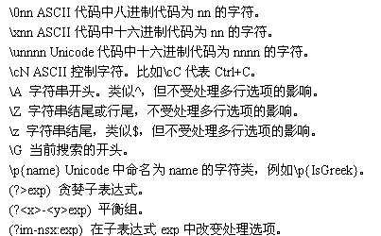
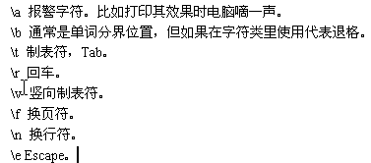
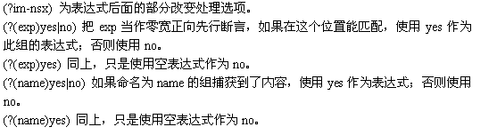
15.2.6 正则表达式中的特殊字符
笔者已经描述了构造正则表达式的大量元素，还有一些笔者没有提到的东西。下面是正则表达式中的特殊字符元素，如下所示。

Slide 12
15.3 PHP中相关正则表达式的使用
PHP被大量的应用于Web的后台CGI开发，通常是在用户数据之后得出某种结果，但是如果用户输入的数据不正确，就会出现问题，比如说某用户的密码。那应该怎么样来检验是否正确呢？在PHP中加入了正则表达式的支持，让读者可以十分方便地进行数据匹配。

Slide 13
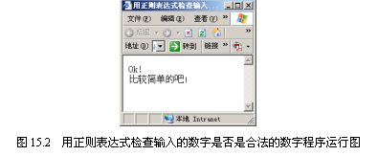
15.3.1 用正则表达式检查输入的数字是否是合法的数字
使用正则表达式可以检查用户输入的数字、字母等是否是合法的，读者可以给定一个数字，要求用户输入的与读者设置的是一样的，就可以什么这种正则表达式来检验。比如说是读者的网页设置了一个问题，让用户去回答，如果用户回答正确就可以访问读者的网页，如果答案错误将没有权限访问。这种情况就可以使用正则表达式来检验。下面通过一个实例来介绍如何在PHP中使用正则表达式来对此进行检验。

Slide 14
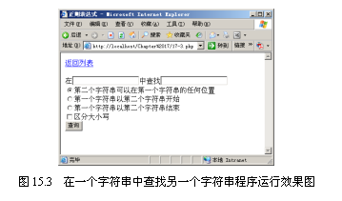
15.3.2 在一个字符串中查找另一个字符串
在一个字符串中查找另一个字符串，读者可以设置第一个字符串中查找第二个字符串。也可以查找第二个字串是不是第一个字符串的开始或结尾等。也可以使用这一思想在一篇文章中查找指定的字符串。

Slide 15
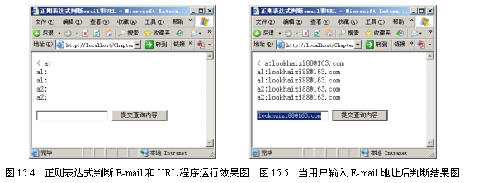
15.3.3 正则表达式判断email和URL
在PHP中也可以使用正则表达式来对用户的E-mail和URL进行判断，笔者设计一个HTML表单，用户通过这个表单输入需要查询的E-mail地址，然后单击“提交查询内容”按钮就可以查出E-mial和URL，代码如代码15-4所示。

Slide 16
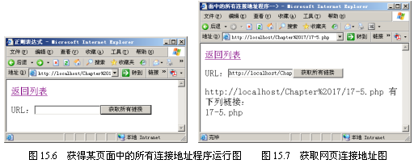
15.3.4 实例：获得某页面中的所有连接地址
获取页面中的所有连接地址，就是把页面中的所有连接的连接地址从网页中返回所有连接的网页的地址。

Slide 17
15.4 常用的正则表达式
正则表达式用于字符串处理、表单验证等场合，实用高效。现将一些常用的表达式收集于此，以备不时之需。正则表达式可以用于检测邮件地址、检查电话号码、用户名的合法性检测、中文字符的检测等。常用的正则表达式如下所示。
正则表达式用于字符串处理、表单验证等场合，实用高效。

Slide 18
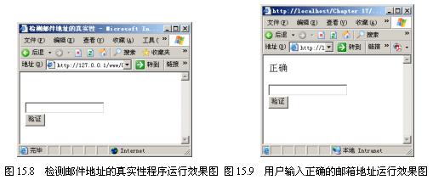
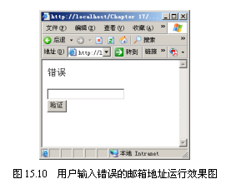
15.5 正则表达式实例
检测邮件地址的真实性就是把用户输入的邮箱地址进行验证，如果是正确的，邮箱地址格式就会显示“正确”。如果用户输入的邮箱是不符合邮箱地址的格式，就会输出“错误”提示。

Slide 19
15.6 小结
通过对本章节的学习，可以掌正则表达式的语法结构以及正则表达式在PHP中是如何应用的。而正则表达式在PHP中应用包括：用正则表达式检查输入的数字是否是合法的数字；在一个字符串中查找另一个字符串；正则表达式判断email和URL；获得某页面中的所有连接地址。通过本章节的学习，读者可以通过正则表达式来轻松的完成一些比较复杂的判断。

